Slide 1
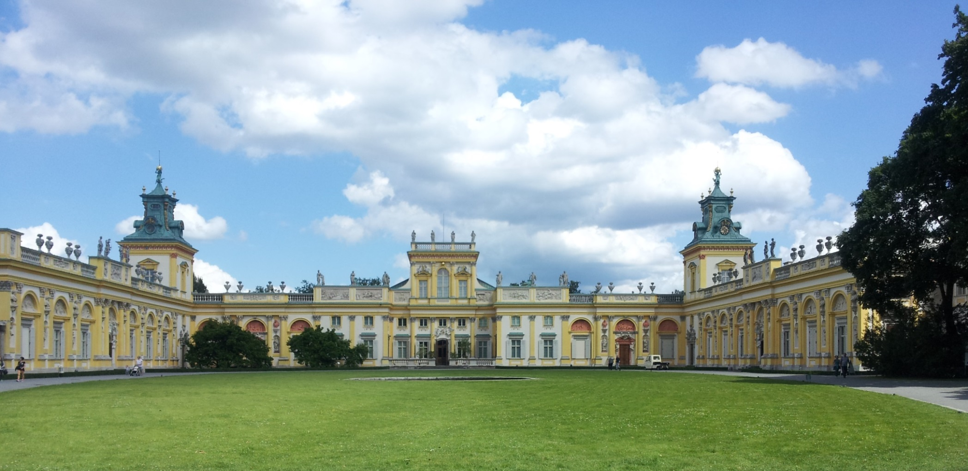
Muzea Migane – muzea dostępne dla niesłyszących Muzeum Pałacu Króla Jana III w Wilanowie

Slide 2
kasa biletowa
informacja w pałacu
książki
artykuły
multimedia
warsztaty
spotkania
lekcje muzealne
BARIERA KOMUNIKACYJNA

Slide 3
PIERWSZE KROKI:
audyt dostępności obiektu muzealnego,
audyt dostępności strony internetowej,
szkolenia pracowników i współpracowników,
ankieta (szkoły, ośrodki).

Slide 4
Audyt dostępności obiektu muzealnego:
dokładna analiza stanu obecnego,
propozycje rozwiązań, dzięki którym obiekt będzie w pełni dostępny.

Slide 5
Audyt dostępności strony internetowej
dokładna analiza strony wykonywana przy wsparciu osób z niepełnosprawnościami,
błędne rozwiązania na stronie a utrudnienia dla osób z niepełnosprawnościami,
propozycje rozwiązań.

Slide 6
STRONA INTERNETOWA w PJM:
podstawowe informacje o zasadach zwiedzania (np. godziny otwarcia, ceny biletów itp.),
informacje o ofercie dla gości indywidualnych i dla grup,
ważne i ciekawe artykuły,
ciekawostki (np. artykuł tygodnia),
zaproszenia na wydarzenia tłumaczone na PJM.

Slide 7
SZKOLENIA DLA PRACOWNIKÓW:
edukatorzy,
pracownicy pierwszego kontaktu (m.in. pracownicy ekspozycji, kas, ochrony)

Slide 8
Ankieta
szkoły pracujące z osobami z dziećmi i młodzieżą z niepełnosprawnością słuchu,
ośrodki i fundacje zajmujące się osobami z niepełnosprawnością słuchu.

Slide 9
OFERTA EDUKACYJNO-KULTURALNA TŁUMACZONA NA PJM:
dla gości indywidualnych:
warsztaty pantomimy
spacery tematyczne po ekspozycji stałej i czasowej
imprezy plenerowe i cykliczne
dla grup:
grup szkolnych
spacery tematyczne

Slide 10
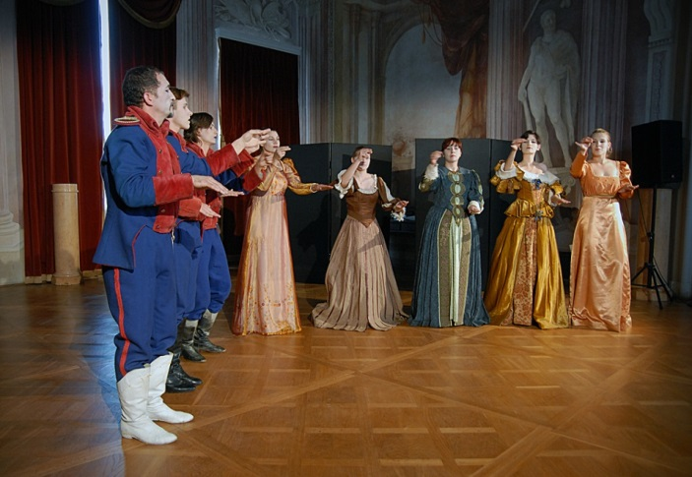
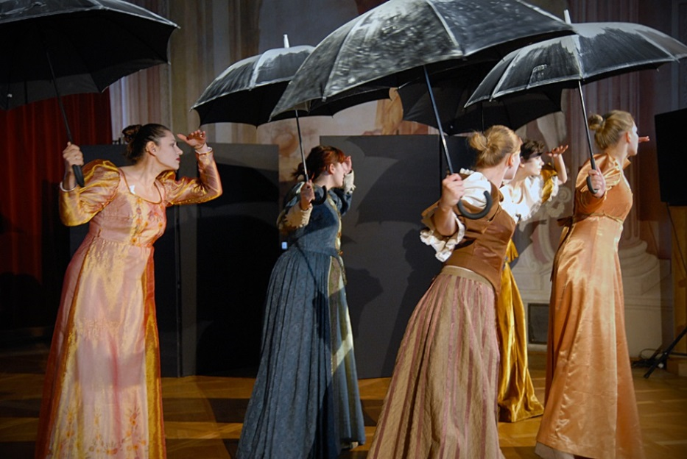
WARSZTATY PANTOMIMY
Fot. M. Klimowicz

Slide 11
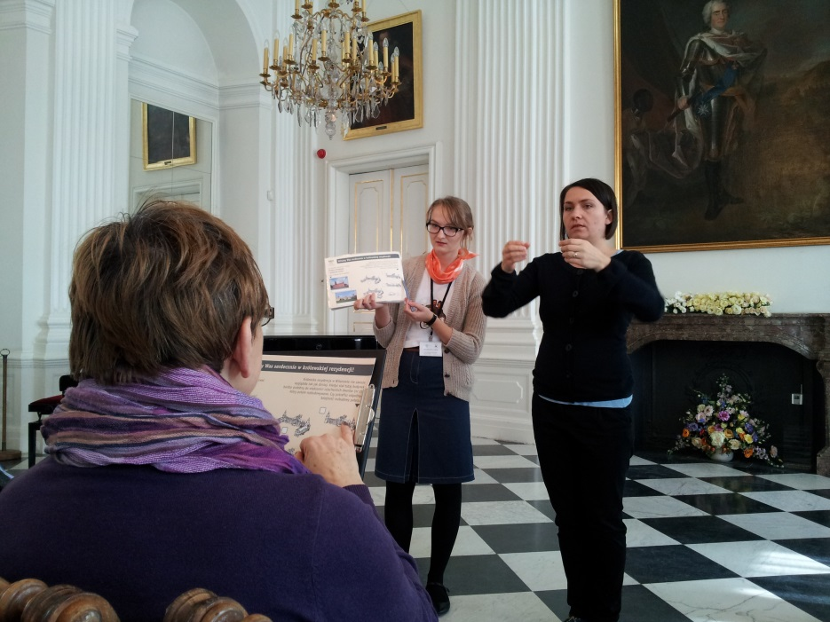
SPACERY TEMATYCZNE PO EKSPOZYCJI STAŁAEJ I WYSTAWACH CZASOWYCH
Fot. M. Walewska

Slide 12
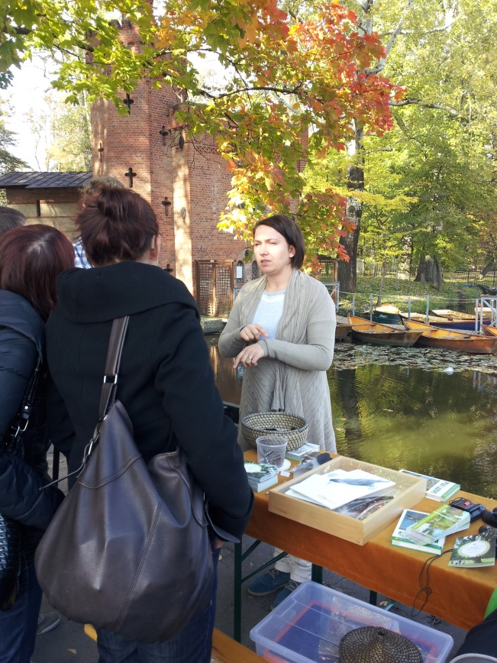
IMPREZY PLENEROWE I TEMATYCZNE
WTKBB
Dzień Osób Niepełnosprawnych
Noc Muzeów
warsztaty kaligrafii
Powitanie jesieni
spektakle teatralne
Fot. M. Walewska

Slide 13
OFERTA DLA GRUP:
dla szkół podstawowych – spotkania muzealne
dla szkół średnich – spotkania muzealne
dla osób dorosłych – spacery tematyczne po pałacu i ogrodach

Slide 14
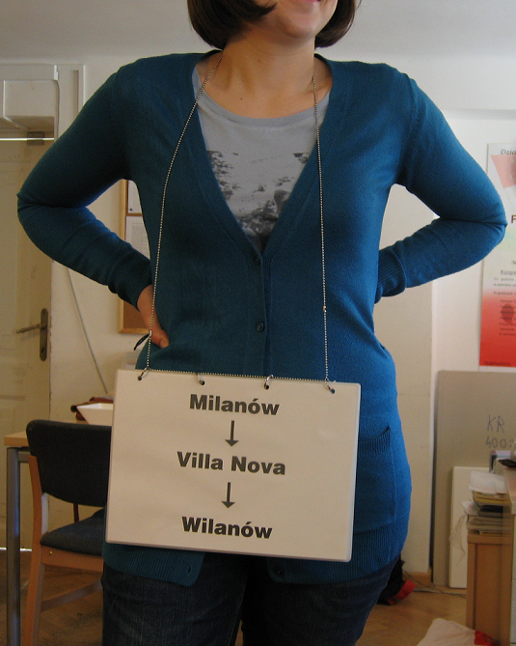
NARZĘDZIA
Etykiety wykorzystywane w czasie zajęć z osobami
niesłyszącymi i słabosłyszącymi.

Slide 15
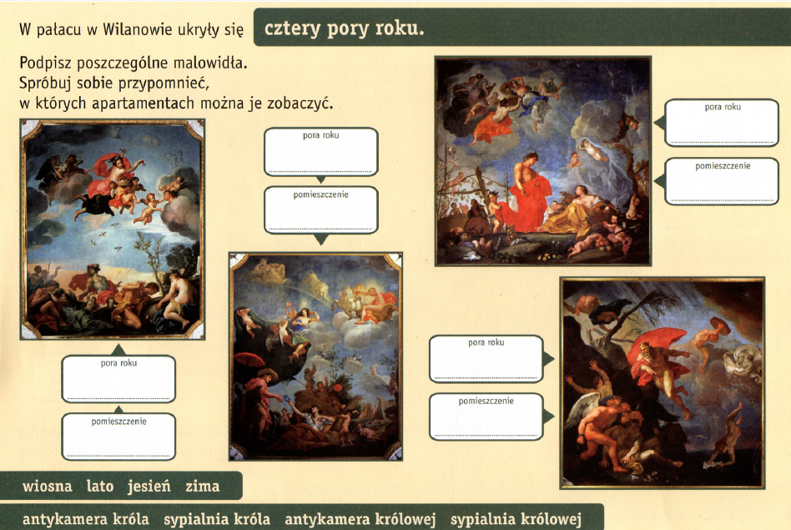
NARZĘDZIA
karty pracy

Slide 16
INNE PROJEKTY:
HISTORIA W MIG – leksykon historyczny w PJM,
WILANOWSCY OPOWIADACZE – wolontariusze opowiadają o wybranych dziełach w pałacu,
ŚLADAMI HISTORII – warsztaty dziennikarskie dla młodzieży, projekt międzynarodowy.

Slide 17
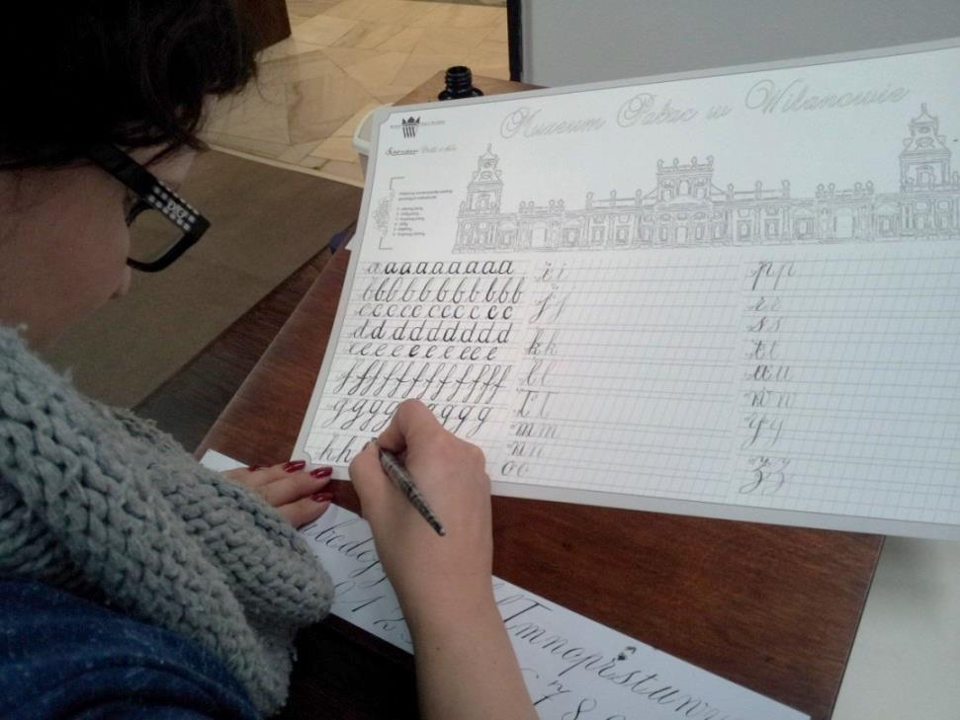
Dziękuję za uwagę
Marta Walewska
mwalewska@muzeum-wilanow.pl

